Slide 1




Conceptos de Algoritmos
Datos y Programas
Clase 1
1

Slide 2

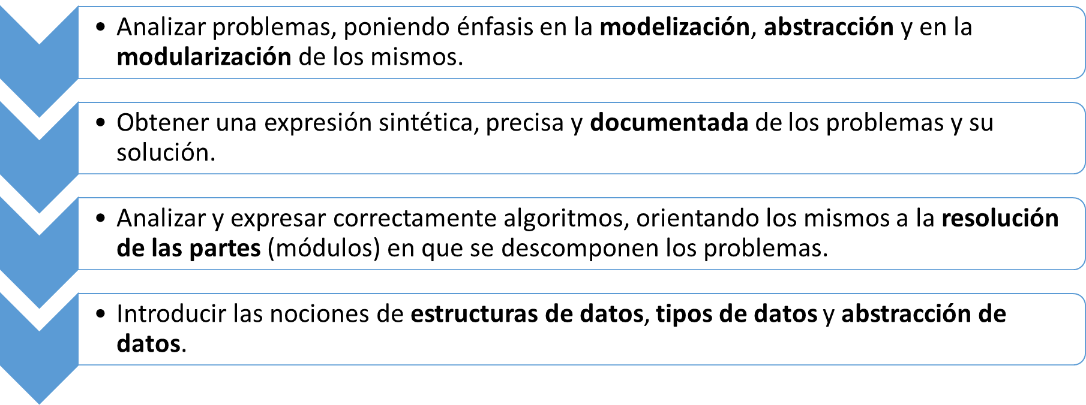
Conceptos de Algoritmos Datos y Programas
Lograr que el alumno cuando termine el curso, posea conocimientos, métodos y herramientas para resolver distintos problemas con la computadora logrando:
Combinar los elementos mencionados anteriormente a fin de que el alumno complete el ciclo del problema a su solución con computadora, con una metodología ordenada y documentada en la que se traten simultáneamente las estructuras de control y los datos y en el que se introduzcan los conceptos de corrección y de eficiencia.
Clase 1

Slide 3

CADP – Temas de la clase de hoy
Análisis de problemas
Definiciones Fundamentales
Modelos + Datos = programa
Tipos de datos
Operaciones de lectura escritura
Estructuras de control
Clase 1
Notes:
Hay algunas diapositivas que tenemos que decidir que hacer……

Slide 4

CADP – Definiciones
Informática
Es la ciencia que estudia el análisis y resolución de problemas utilizando computadoras.
Clase 1

Slide 5



CADP – Definiciones
Es la ciencia que estudia el análisis y resolución de problemas utilizando computadoras.
Se relaciona con una metodología fundamentada y racional para el estudio y resolución de los problemas.
En este sentido la Informática se vincula especialmente con la Matemática y la Ingeniería
Ciencia
Se puede utilizar las herramientas informáticas en aplicaciones de áreas muy diferentes tales como biología, comercio, control industrial, administración, robótica, educación, arquitectura, etc.
Resolución
Máquina digital y sincrónica, con cierta capacidad de cálculo numérico y lógico controlado por un programa almacenado y con probabilidad de comunicación con el mundo exterior. Ayuda al hombre a realizar tareas repetitivas en menor tiempo y con mayor exactitud. No razona ni crea soluciones, sino que ejecuta una serie de órdenes que le proporciona el ser humano
Computadora
Clase 1

Slide 6
CADP – Definiciones
Informática - Objetivo
Resolver problemas del mundo real utilizando una computadora (utilizando un software)
Clase 1

Slide 7
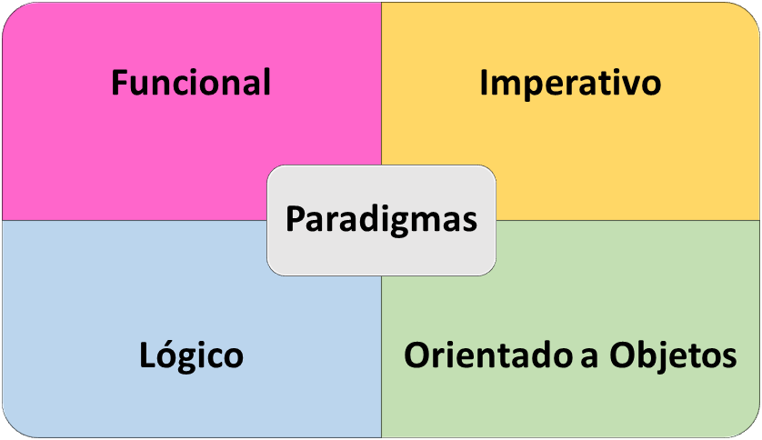
CADP – Paradigmas de programación
Imperativo - procedural
En general, los lenguajes de programación pueden ser clasificados a partir del modelo que siguen para DEFINIR y OPERAR información. Este aspecto permite jerarquizarlos según el paradigma que siguen.
Clase 1

Slide 8





CADP – Cómo vamos a trabajar
Poseer un problema
Modelizar el problema
Modularizar la solución
Realizar el programa
Utilizar la computadora
Clase 1

Slide 9

CADP – Cómo vamos a trabajar
Poseer un problema
En el laboratorio se compraron dos robots lego y ahora se quiere que los robots implementen los algoritmos que los alumnos desarrollan con el entorno CMRE.
Cómo es la comunicación?
Cómo representamos la ciudad?
Qué consideraciones hay que tener?
Cuándo aparece la computadora?
Lenguaje?
Clase 1

Slide 10
CADP – Cómo vamos a trabajar
Modelar
El modelo define los mecanismos de interacción y sus condiciones. Establece el efecto sobre la máquina y el usuario. Indica los Informes necesarios.
Pensar que acciones se van a permitir y que implica cada acción permitida
Acciones permitidas para el robot.
Condiciones para realizarlas.
Requerimientos de la máquina para cada acción.
Efecto de las acciones del robot en la máquina.
Clase 1

Slide 11


CADP – Cómo vamos a trabajar
Modularizar
A partir del modelo es necesario encontrar la forma de descomponer en partes (módulos) para obtener una solución.
Problema
Módulo 3
Módulo 1
Módulo 2
La descomposición funcional de todas las acciones que propone el modelo nos ayudará a reducir la complejidad, a distribuir el trabajo y en el futuro a reutilizar los módulos.
Clase 1

Slide 12
CADP – Cómo vamos a trabajar
Realizar el programa
Una vez que se tiene la descomposición en funciones / procesos o módulos, debemos diseñar su implementación: esto requiere escribir el programa y elegir los datos a representar.
PROGRAMA =
Algoritmo + Datos
Las instrucciones (que también se han denominado acciones) representan las operaciones que ejecutará la computadora al interpretar el programa. Un conjunto de instrucciones forma un algoritmo.
Los datos son los valores de información de los que se necesita disponer y en ocasiones transformar para ejecutar la función del programa.
Clase 1

Slide 13
CADP – Cómo vamos a trabajar
Realizar el programa
ALGORITMO
Especificación rigurosa de la secuencia de pasos (instrucciones) a realizar sobre un autómata para alcanzar un resultado deseado en un tiempo finito.
Alcanzar el resultado en tiempo finito: suponemos que un algoritmo comienza y termina. Está implícito que el número de instrucciones debe ser también finito.
Especificación rigurosa: que debemos expresar un algoritmo en forma clara y unívoca.
Si el autómata es una computadora, tendremos que escribir el algoritmo en un lenguaje “entendible” y ejecutable por la máquina.
Clase 1

Slide 14
CADP – Cómo vamos a trabajar
Realizar el programa
DATO
Es una representación de un objeto del mundo real mediante la cual podemos modelizar aspectos del problema que se quiere resolver con un programa sobre una computadora. Puede ser constante o variable.
Los pasos que realiza el robot en un recorrido
Las flores que hay en una esquina
Una imagen
El peso de una persona, el nombre, el dni, etc.
Qué características tiene el programa?
Clase 1

Slide 15
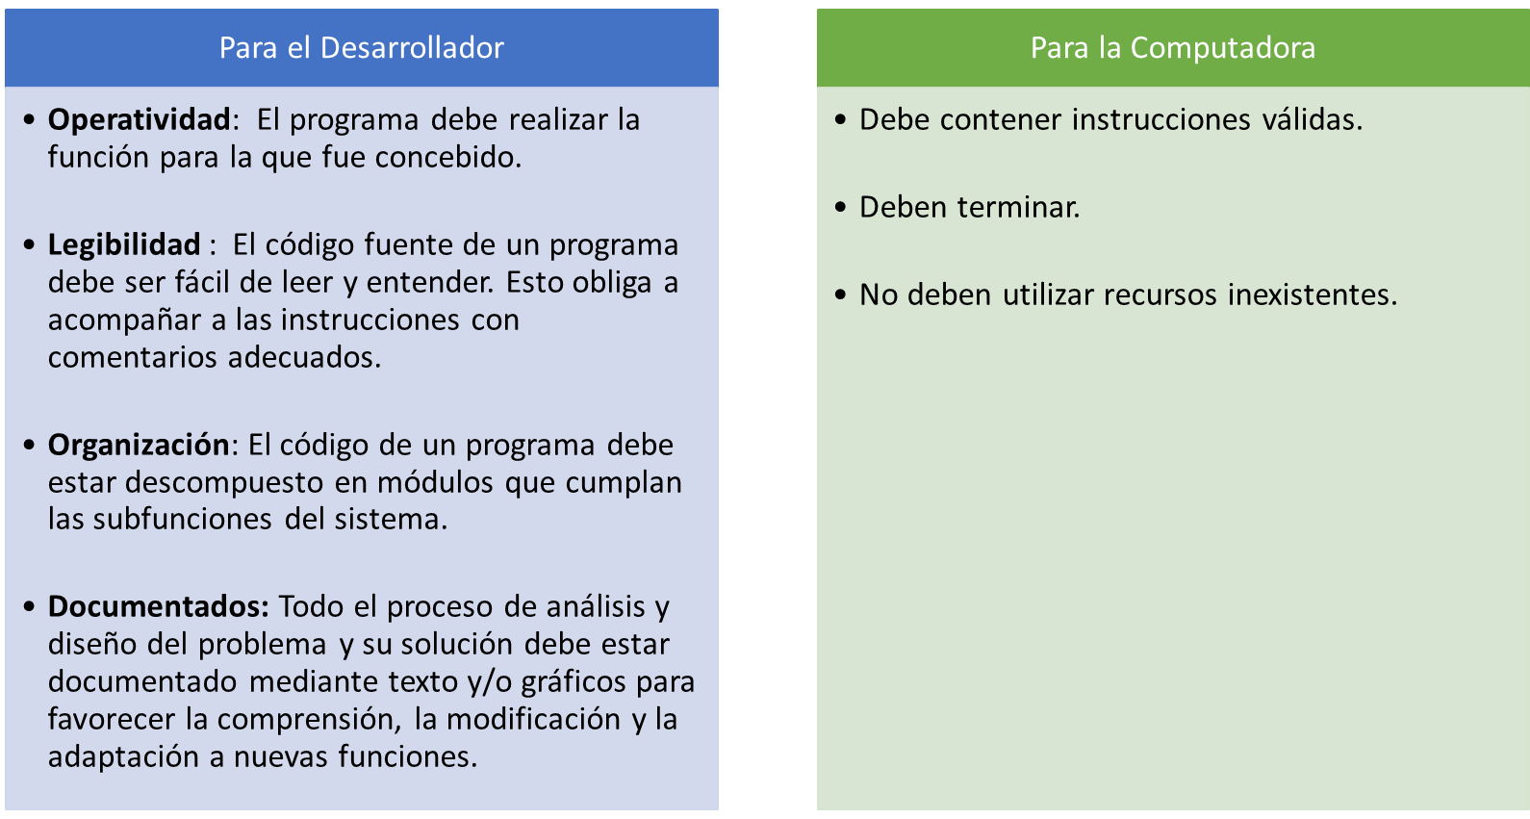
CADP – Cómo vamos a trabajar
Realizar el programa
Clase 1

Slide 16




CADP – Cómo vamos a trabajar
Utilizar la computadora
COMPUTADORA
Máquina capaz de aceptar datos de entrada, ejecutar con ellos cálculos aritméticos y lógicos y dar información de salida (resultados), bajo control de un programa previamente almacenado en su memoria.
Poseer un problema
En cuál de todas las etapas apareció el lenguaje?
Modelizar el problema
Modularizar la solución
Realizar el programa
Utilizar la computadora
Clase 1

Slide 17

CADP – Tipos de Datos
DATO
Es una clase de objetos de datos ligados a un conjunto de operaciones para crearlos y manipularlos.
Tienen una representación interna
Tienen un rango de valores posibles
Tienen un conjunto de operaciones permitidas
Clase 1

Slide 18
CADP – Tipos de Datos - Clasificación
COMPUESTO: pueden tomar varios valores a la vez que guardan alguna relación lógica entre ellos, bajo un único nombre.
SIMPLE: aquellos que toman un único valor, en un momento determinado, de todos los permitidos para ese tipo.
TIPO DE DATO
SIMPLE
COMPUESTO
DEFINIDO POR EL LENGUAJE
DEFINIDO POR EL PROGRAMADOR
  Son provistos por el lenguaje y tanto la representación como sus operaciones y valores son reservadas al mismo.
  Permiten definir nuevos tipos de datos a partir de los tipos simples.
Clase 1

Slide 19
CADP – Tipos de Datos
DATO NUMERICO
Representa el conjunto de números que se pueden necesitar. Estos números pueden ser enteros o reales.
Es un tipo de dato simple, ordinal
Tipo de datos
entero
Los valores son de la forma
-10 , 200, -3000, 2560
Al tener una representación interna, tienen un número mínimo y uno máximo
Clase 1

Slide 20
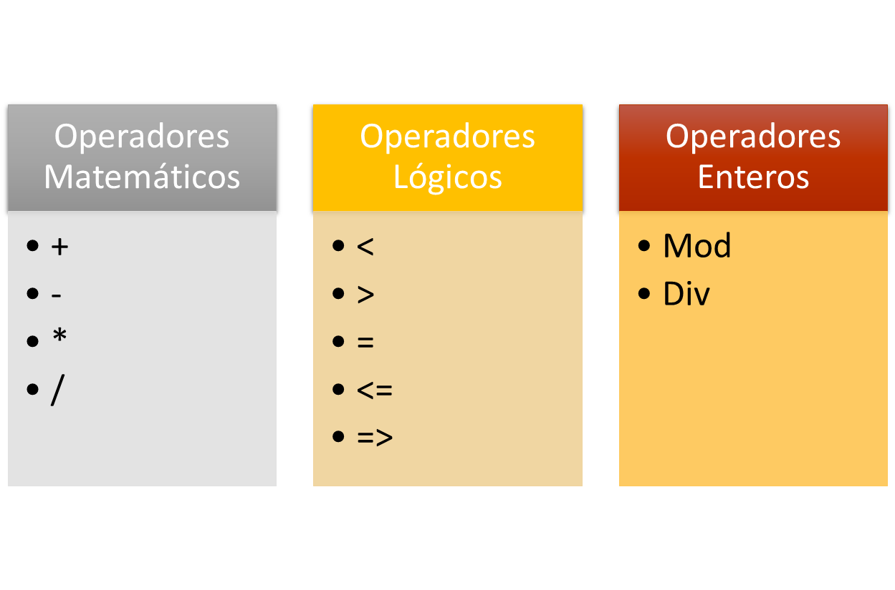
CADP – Tipos de Datos
DATO NUMERICO - ENTEROS
Operaciones
Qué es div y mod?
Clase 1

Slide 21

CADP – Tipos de Datos
DATO NUMERICO - ENTEROS
45
7
45 DIV 7
45 MOD 7
3
6
Div= cociente entero de la división
mod= resto entero de la división
Supongamos a,b,c,d variables enteras
a:= 22
b:= 6
c:= a DIV b;
d:= a MOD c;
Clase 1

Slide 22
CADP – Tipos de Datos
DATO NUMERICO
Representa el conjunto de números que se pueden necesitar. Estos números pueden ser enteros o reales.
Es un tipo de dato simple, permiten representar números con decimales
Tipo de datos
real
Los valores son de la forma
-10 , 200, -3000, 2560, 11.5, -22.89
Al tener una representación interna, tienen un número mínimo y uno máximo
Clase 1

Slide 23
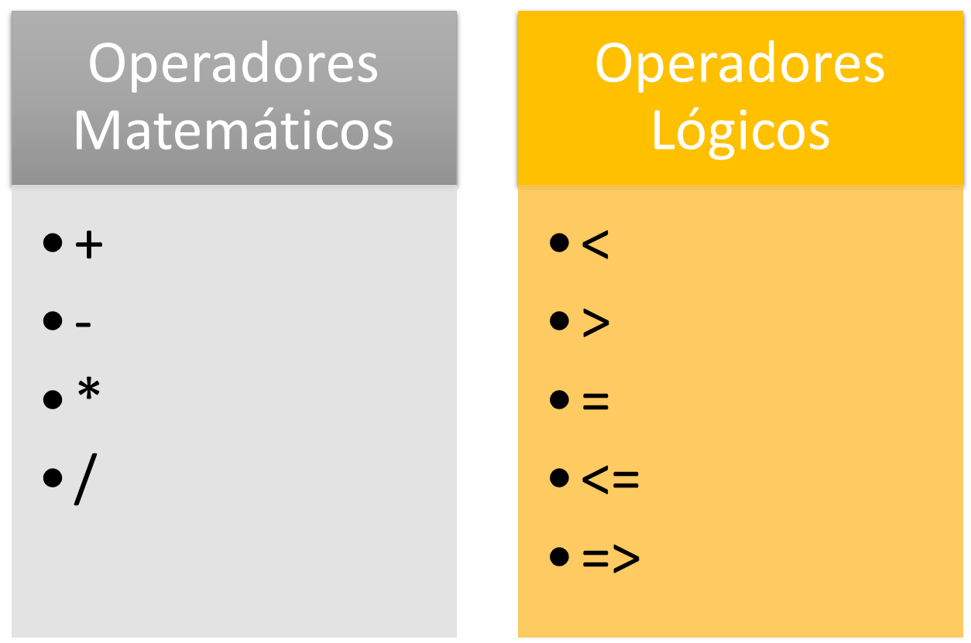
CADP – Tipos de Datos
DATO NUMERICO - REAL
Operaciones
Clase 1

Slide 24

CADP – Tipos de Datos
DATO NUMERICO
Pensar tres casos en los cuales para representar los datos utilizaría un número real y no un entero.
Pensar un caso en el cual para representar el dato utilizaría un número entero y no un real.
Clase 1

Slide 25
CADP – Tipos de Datos
DATO NUMERICO
Las expresiones que tienen dos o más operandos requieren reglas matemáticas que permitan determinar el orden de las operaciones.
El orden de precedencia para la resolución, ya conocido, es:
1. operadores *, /, div y mod
  2. operadores +, -
En caso que el orden de precedencia natural deba ser alterado, es posible la utilización de paréntesis dentro de la expresión.
Supongamos a,b,c,d variables enteras
a:= 22 b:= 6
c := a DIV b +3 * 2;
d:= a DIV (b + 3 * 2);
Clase 1

Slide 26
CADP – Tipos de Datos
DATO LOGICO
Permite representar datos que pueden tomar dos valores verdadero o falso.
Es un tipo de dato simple, ordinal
Tipo de datos
lógico
Los valores son de la forma
true = verdadero
false = falso
Clase 1

Slide 27
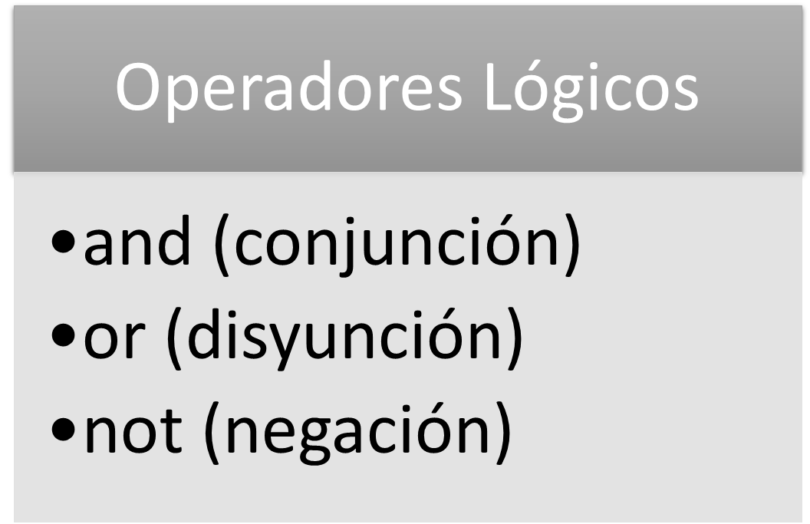
CADP – Tipos de Datos
DATO LOGICO
Operaciones
Clase 1

Slide 28
CADP – Tipos de Datos
DATO LOGICO
Operaciones
V | V | V
F | F | F
V | F | F
F | V | F
V | V | V
F | F | F
V | F | V
F | V | V
V | F
F | V
Conjunción
Disyunción
Negación
Clase 1

Slide 29
CADP – Tipos de Datos
DATO CARACTER
Representa un conjunto finito y ordenado de caracteres que la computadora reconoce. Un dato de tipo caracter contiene solo un caracter.
Es un tipo de dato simple, ordinal
Tipo de datos
lógico
Los valores son de la forma
a B ! $ L 4
Clase 1

Slide 30
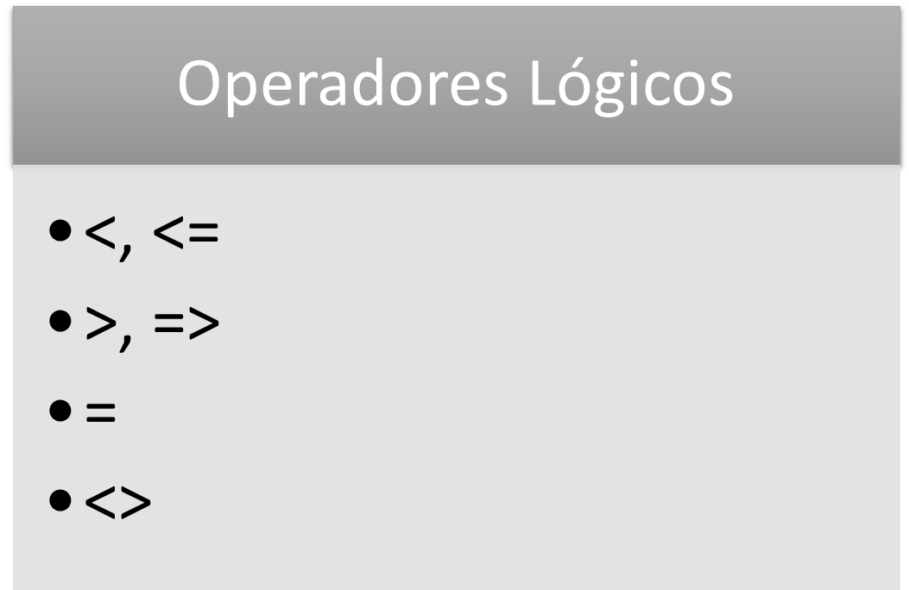
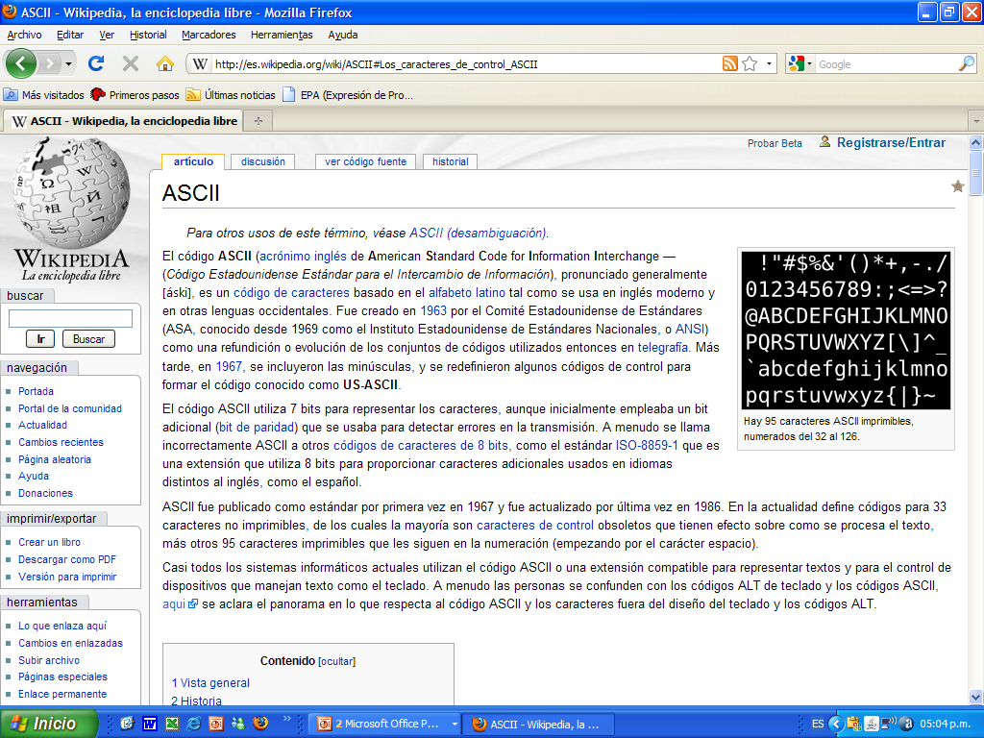
CADP – Tipos de Datos
DATO CARACTER
Operaciones
La Tabla ASCII contiene todos los caracteres y el orden entre los mismos. http://ascii.cl/es/
Clase 1

Slide 31
CADP – Tipos de Datos
DATO CARACTER
Supongamos x,y,z variables carácter
x:= ‘a’ y:=‘D’ z:= ‘3’
x = ‘a’
x = ‘A’
y > ‘d’
y := z + 3
z := z + ‘3’
Qué resultado dan estas operaciones ?
Clase 1

Slide 32
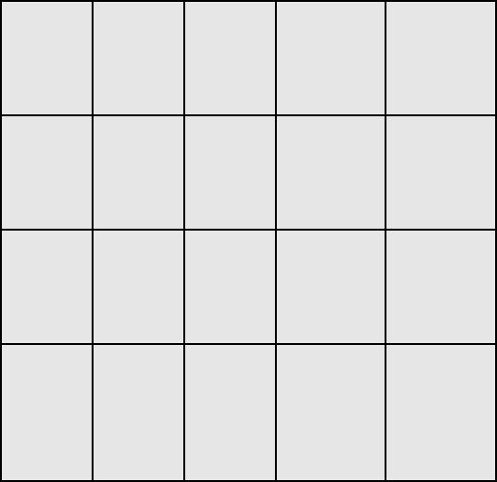
CADP – Tipos de Variables
Constante NOMBRE
Referencia una zona de memoria
Variable NOMBRE
Referencia una zona de memoria
En qué se diferencian?
Clase 1

Slide 33
CADP – Tipos de Variables
Variables
Es una zona de memoria cuyo contenido va a ser alguno de los tipos mencionados anteriormente. La dirección inicial de esta zona se asocia con el nombre de la variable.
Puede cambiar su valor durante el programa.
Constante
Es una zona de memoria cuyo contenido va a ser alguno de los tipos mencionados anteriormente. La dirección inicial de esta zona se asocia con el nombre de la variable.
NO puede cambiar su valor durante el programa.
Clase 1

Slide 34
CADP – Tipos de Variables
Por qué cuando resolvías los ejercicios en el curso de nivelación declarabas variables por ejemplo a la cantidad de pasos dados por el robot?.
Qué información para resolver los ejercicios del curso hubiera sido útil declararla como constante?.
Clase 1

Slide 35
CADP – Estructura de un programa hasta ahora
Programa nombre
areas
Procesos
proceso nombre
variables
comenzar
fin
variables
comenzar
fin
Y ahora cómo declaramos un programa?
Clase 1

Slide 36
CADP – Estructura de un programa ahora
Program nombre;
Const
…..
módulos {luego veremos como se declaran}
Var
begin
…
end.
Constantes del programa
Módulos del programa
Variables del programa
Cuerpo del programa
Clase 1

Slide 37
CADP – Estructura de un programa ahora
Program nombre;
Const
N = 25;
pi = 3.14;
módulos {luego veremos como se declaran}
var
edad: integer;
peso: real;
letra: char;
resultado: boolean;
begin
edad:= 5;
peso:= -63.5;
edad:= edad + N;
letra:= ‘A’;
resultado:= letra = ‘a’;
end.
Constantes del programa
Variables del programa
Cuerpo del programa
Clase 1

Slide 38
CADP – Tipos de Datos
RECORDAR
Los diferentes tipos de datos deben especificarse y a esta especificación dentro de un programa se la conoce como declaración.
Una vez declarado un tipo podemos asociar al mismo variables, es decir nombres simbólicos que pueden tomar los valores característicos del tipo.
Algunos lenguajes exigen que se especifique a qué tipo pertenece cada una de las variables. Verifican que el tipo de los datos asignados a esa variable se correspondan con su definición. Esta clase de lenguajes se denomina fuertemente tipados (strongly typed).
Otra clase de lenguajes, que verifica el tipo de las variables según su nombre, se denomina auto tipados (self typed).
Otra clase de lenguajes, que verifica el tipo de las variables según su nombre, se denomina auto tipados (self typed).
Existe una tercera clase de lenguajes que permiten que una variable tome valores de distinto tipo durante la ejecución de un programa. Esta se denomina dinámicamente tipados (dinamically typed).
Clase 1

Slide 39
CADP – PRE y POST CONDICIONES
Y ahora cómo le damos valor a una variable?
PRE CONDICON
Es la información que se conoce como verdadera antes de iniciar el programa (ó módulo).
POST CONDICON
es la información que debería ser verdadera al concluir el programa (ó módulo), si se cumplen adecuadamente los pasos especificados.
Clase 1

Slide 40
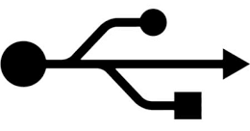
CADP – OPERACIONES DE LECTURA/ESCRITURA
HASTA AHORA
Program uno;
var
edad: integer;
valor: integer;
begin
edad:= 5;
valor:= edad + 15;
end.
Program uno;
var
edad: integer;
valor: integer;
begin
read (edad);
valor:= edad + 15;
end.
Cómo funciona el read?
Clase 1

Slide 41

CADP – Tipos de Datos
READ
Es una operación que contienen la mayoría de los lenguajes de programación. Se usa para tomar datos desde un dispositivo de entrada (por defecto desde teclado) y asignarlos a las variables correspondientes.
Program uno;
var
cant: integer;
Begin
read (cant);
End.
El usuario ingresa un valor, y ese valor se guarda en la variable asociada a la operación read.
Clase 1

Slide 42
CADP – OPERACIONES DE LECTURA/ESCRITURA
HASTA AHORA
Program uno;
var
edad: integer;
valor: integer;
begin
edad:= 5;
Informar(edad);
end.
Program uno;
var
edad: integer;
valor: integer;
begin
read (edad);
valor:= edad + 15;
write (valor);
end.
Cómo funciona el write?
Clase 1

Slide 43
CADP – Tipos de Datos
WRITE
Es una operación que contienen la mayoría de los lenguajes de programación. Se usa para mostrar el contenido de una variable, por defecto en pantalla.
Program uno;
var
cant: integer;
Begin
read (cant);
cant:= cant + 1;
write (cant);
End.
Variantes del write?
El valor almacenado en la variable asociada a la operación write, se muestra en pantalla.
Clase 1

Slide 44
CADP – Tipos de Datos
WRITE
Cómo altero el orden de ejecución?
Program uno;
var
...
Begin
...
write (“texto”);
write (variable);
write (“texto”,variable);
write (“texto”, resultado de una operación);
End.
Write (“Los valores ingresados son 0”)
Write (num);
Write (“El resultado es:”,num);
Write (“El resultado es:”,num+4);
Clase 1

Slide 45




CADP – ESTRUCTURAS DE CONTROL
Todos los lenguajes de programación tienen un conjunto mínimo de instrucciones que permiten especificar el control del algoritmo que se quiere implementar. Como mínimo deben contener: secuencia, decisión e iteración.
Clase 1

Slide 46
CADP – ESTRUCTURAS DE CONTROL
SECUENCIA
La estructura de control más simple, está representada por una sucesión de operaciones (por ej. asignaciones), en la que el orden de ejecución coincide con el orden físico de aparición de las instrucciones.
  Program uno;
  …
  var
  num:integer;
  begin
  read (num);
  write (num);
  end.
Clase 1

Slide 47
CADP – ESTRUCTURAS DE CONTROL
DECISION
En un algoritmo representativo de un problema real es necesario tomar decisiones en función de los datos del problema. La estructura básica de decisión entre dos alternativas es la que se representa simbólicamente:
Código anterior
A qué estructura de control vista en el entorno del robot se parece?.
Condición
Verdadera
Falsa
Cómo es la sintaxis?
Acciones
Acciones
Clase 1

Slide 48
CADP – ESTRUCTURAS DE CONTROL
DECISION
if (condición) then
begin
acción 1;
acción 2;
end;
if (condición) then
accion;
más de
una acción
if (condición) then
begin
acción 1;
acción 2;
end
else
begin
acción 3;
acción 4;
end;
if (condición) then
acción 1
else
acción 2;
if (condición) then
begin
acción 1;
acción 2;
end
else
acción 3;
Clase 1

Slide 49

CADP – ESTRUCTURAS DE CONTROL
DECISION
Realice un programa que lea un carácter y determine si es una vocal minúscula.
Cómo leo un caracater
Cómo veo si es vocal
Cómo muestro el resultado
Clase 1

Slide 50
CADP – ESTRUCTURAS DE CONTROL
DECISION
Realice un programa que lea un carácter y determine si es una vocal minúscula.
  Program uno;
  var
  car:char;
  begin
  read (car);
  if ((car = ‘a’) or (car = ‘e’) or (car = ‘i’)
  or (car = ‘o’) or (car = ‘u’))
  then
  write (“El carácter es vocal minúscula”)
  else
  write (“El número caracter no es vocal”);
  end.
Leo un carcater
Veo si es vocal
Informo el resultado
Clase 1

Slide 51
CADP – ESTRUCTURAS DE CONTROL
ITERACION
Puede ocurrir que se desee ejecutar un bloque de instrucciones desconociendo el número exacto de veces que se ejecutan.
Para estos casos existen en la mayoría de los lenguajes de programación estructurada las estructuras de control iterativas condicionales.
Como su nombre lo indica las acciones se ejecutan dependiendo de la evaluación de la condición.
Estas estructuras se clasifican en pre-condicionales y post-condicionales.
Clase 1

Slide 52
CADP – ESTRUCTURAS DE CONTROL
ITERACION - PRECONDICIONAL
Evalúan la condición y si es verdadera se ejecuta el bloque de acciones. Dicho bloque se pueda ejecutar 0, 1 ó más veces.
Importante: el valor inicial de la condición debe ser conocido o evaluable antes de la evaluación de la condición.
A qué estructura de control vista en el entorno del robot se parece?.
Código anterior
Condición
Verdadera
Falsa
Cómo es la sintaxis?
Acciones
Acciones
Clase 1

Slide 53
CADP – ESTRUCTURAS DE CONTROL
ITERACION
ITERACION - PRECONDICIONAL
while(condición) do
begin
acción 1;
acción 2;
end;
while (condición) do
accion;
más de una acción
Clase 1

Slide 54
CADP – ESTRUCTURAS DE CONTROL
ITERACION
Realizar un programa que lea edades de personas hasta leer una edad igual a 50. Al finalizar informe la suma de las edades pares
35
70
32
5
50
Cómo leo una edad
102
Cómo veo si es par
informa
Cuál es la condición de fin
Cómo muestro el resultado
Clase 1

Slide 55
CADP – ESTRUCTURAS DE CONTROL
ITERACION
  Program uno;
  var
  resto,edad:integer;
  total:integer;
  begin
  total:=0;
  while (edad <> 50)do
  begin
  read(edad);
  if (resto = 0)then
  total:= total + edad;
  end;
  write (total);
  end.
  Program dos;
  var
  edad,resto:integer;
  total:integer;
  begin
  total:=0;
  read (edad);
  while (edad <> 50)do
  begin
  resto:= edad MOD 2;
  if (resto = 0)then
  total:= total + edad;
  read (edad);
  end;
  write (total);
  end.
Cuál es el error?
  resto:= edad MOD 2;
Otra alternativa?
Clase 1

Slide 56
CADP – ESTRUCTURAS DE CONTROL
ITERACION
  Program dos;
  var
  edad:integer;
  total:integer;
  begin
  total:=0;
  read (edad);
  while (edad <> 50)do
  begin
  if (edad MOD 2 = 0)then
  total:= total + edad;
  read (edad);
  end;
  write (total);
  end.
No se utiliza la variable resto
Clase 1

Slide 57
CADP – ESTRUCTURAS DE CONTROL
ITERACION - POSTCONDICIONAL
Ejecutan las acciones luego evalúan la condición y ejecutan las acciones mientras la condición es falsa. Dicho bloque se pueda ejecutar 1 ó más veces.
Código anterior
A qué estructura de control vista en el entorno del robot se parece?.
Acciones
Condición
Verdadera
Falsa
Cómo es la sintaxis?
Acciones
Clase 1

Slide 58
CADP – ESTRUCTURAS DE CONTROL
ITERACION
ITERACION - POSTCONDICIONAL
repeat
acción 1;
acción 2;
until (condicion);
repeat
accion;
until (condición);
más de una acción
Clase 1

Slide 59
CADP – ESTRUCTURAS DE CONTROL
ITERACION
Realizar un programa que lea edades de personas hasta leer una edad igual a 50 que debe sumarse. Al finalizar informe la suma de las edades pares.
35
70
32
5
50
Cómo leo una edad
152
Cómo veo si es par
informa
Cuál es la condición de fin
Cómo muestro el resultado
Clase 1

Slide 60
CADP – ESTRUCTURAS DE CONTROL
ITERACION
Sino existiera el repeat until
  Program uno;
  var
  edad:integer;
  total:integer;
  begin
  total:=0;
  read(edad);
  while (edad <> 50)do
  begin
  if (edad MOD 2 = 0)then
  total:= total + edad;
  read(edad);
  end;
  total:= total + edad;
  write (total);
  end.
Cuál es el problema?
Todo el procesamiento sobre la variable total se debe repetir dentro y fuera del while
Clase 1

Slide 61
CADP – ESTRUCTURAS DE CONTROL
ITERACION
  Program correcto;
  var
  edad:integer;
  total:integer;
  begin
  total:=0;
  repeat
  read (edad);
  if (edad MOD 2 = 0)then
  total:= total + edad;
  until (edad = 50)
  write (total);
  end.
Se ejecuta cuando la condición es falsa
Clase 1

Slide 62
CADP – Estructuras de control
ITERACION
PRE CONDICONALES
Evalúa la condición y en caso de ser verdadera, ejecuta las acciones.
Se repite mientras la condición es verdadera.
Puede ejecutarse 0, 1 o más veces.
POST CONDICIONALES
Ejecuta las acciones y luego evalúa la condición.
Se repite mientras la condición es falsa.
Puede ejecutarse 1 o más veces.
Clase 1

Slide 63
CADP – ESTRUCTURAS DE CONTROL
Mirando estos enunciados que estructuras de control usarías?
Realizar un programa que lea un número e informe si el número es par o impar
Realizar un programa que lea un letras hasta leer la letra “@” la cual debe procesarse e informe la cantidad de letras ‘á’ leídas.
Realizar un programa que lea un letras hasta leer la letra “@” e informe la cantidad de letras ‘á’ leídas.
Cómo lo hago?
Realizar un programa que lea 10 números e informe la suma.
Clase 1

Slide 64
CADP – ESTRUCTURAS DE CONTROL
REPETICION
Es una extensión natural de la secuencia. Consiste en repetir N veces un bloque de acciones.
Este número de veces que se deben ejecutar las acciones es fijo y conocido de antemano
A qué estructura de control vista en el entorno del robot se parece?.
Código anterior
Se repitió N veces?
Si
No
Cómo es la sintaxis?
Otras Acciones
Acciones
Clase 1

Slide 65
CADP – ESTRUCTURAS DE CONTROL
REPETICION
for indice := valor_inicial to valor_final do
accion 1;
más de una acción
for indice := valor_inicial to valor_final do
begin
accion 1;
accion 2;
end;
Dónde se declara?
Qué es el índice?
Qué son valor final e inicial?
Clase 2
Clase 1

Slide 66
CADP – ESTRUCTURAS DE CONTROL
REPETICION
Ejemplo 0:
For i := 1 to 10 do
accion;
¿De qué tipo es el índice i?
¿qué valores toma i?
Ejemplo 1:
For i := ‘A’ to ‘H’ do
accion;
¿De qué tipo es el índice i?
¿qué valores toma i?
Ejemplo 2:
For i:= False to True do
accion;
¿De qué tipo es el índice i?
¿qué valores toma i?
For índice := 20 downto 18 do
begin
accion;
accion;
end;
Ejemplo 3:
For i := 20 to 18 do
accion;
Clase 2
Clase 1

Slide 67
CADP – ESTRUCTURAS DE CONTROL
REPETICION
La variable índice debe ser de tipo ordinal
La variable índice no puede modificarse dentro del lazo
La variable índice se incrementa y decrementa automáticamente
Cuando el for termina la variable índice no tiene valor definido.
Clase 1

Slide 68
CADP – ESTRUCTURAS DE CONTROL
REPETICION
Realizar un programa que lea precios de 10 productos que vende un almacén. Al finalizar informe la suma de todos los precios leídos.
100,5
56,5
15
10
12,5
14
7,5
150,00
25,40
78,50
Qué valor es el precio?
474,4
Cuál es la condición de fin?
informa
Cómo calculo la suma
Clase 1

Slide 69
CADP – ESTRUCTURAS DE CONTROL
REPETICION
  Program uno;
  var
  precio,total:real;
  i:integer;
  begin
  total := 0;
  for i:= 1 to 10 do
  begin
  read (precio);
  total:= total + precio;
  end;
  write (“La suma de los precios de los
  productos del almacén son: ”,total);
  end.
Qué modificaría si quiere informar al final , también el precio del 5to producto?
Clase 1

Slide 70
CADP – ESTRUCTURAS DE CONTROL
REPETICION
  Program uno;
  var
  quinto,precio,total:real;
  i:integer;
  begin
  total := 0;
  for i:= 1 to 10 do
  begin
  read (precio);
  if (i=5) then
  quinto:= precio;
  total:= total + precio;
  end;
  write (“La suma de los precios de los
  productos del almacén son: ”,total);
  write (“El precio del quinto producto es: ”,quinto);
  end.
Clase 1

Slide 71
CADP – ESTRUCTURAS DE CONTROL
Qué crees que imprime el programa, si se leyera esta secuencia de números:
4
8
126
5
3
6
1
1568
6
10
7
19
22
24
3
  Program uno;
  var
  i,num1,num2:integer;
  Begin
  num2:= 0;
  for i:= 1 to 5 do
  begin
  read (num1);
  while (num1 mod 2 = 0) do
  begin
  num2:= num2 + 1;
  read (num1);
  end;
  end;
  write (num2);
  end.
Clase 1

Slide 72
CADP – ESTRUCTURAS DE CONTROL
Qué crees que imprime el programa, si se leyera esta secuencia de números:
4
7
126
5
3
6
1
1568
6
10
7
19
22
24
3
  Program uno;
  var
  i,j,num1,num2:integer;
  Begin
  num2:= 0;
  for i:= 1 to 3 do
  begin
  read (num1);
  for j:= 1 to 2 do
  begin
  if (num1 mod 2 = 1) then
  num2:= num2+1;
  read (num1);
  end;
  read (num1);
  end;
  write (num2);
  end.
Clase 1

